Slide 1
Стихийные природные явления в литосфере.

Slide 2
План конференции
Тема:«Вулканизм» Селезнева К.,
Минько А.
Тема: «Землетрясения» Щепилина В.,
Черепанова Д.
Тема: «Оползни» Горбенко А.,
Шелякина Г.
Тема: «Обвал»
Тема: «Сель» Сточинская Е.,
Лазарева А.
Тема: «Лавина»

Slide 4
Эндогенные Экзогенные
Извержение вулкана, лавина, землетрясение, сель, оползень, обвал.

Slide 5
Эндогенные Экзогенные
Извержение лавина,
Вулкана, сель, обвал,
Землетрясение. Оползень.

Slide 6
Извержение вулкана, смерч, снегопад, наводнение, лавина, засуха, землетрясение, сель, заморозки, оползень, ливни, ураганы, цунами, обвал.

Slide 7
Извержение вулкана, смерч, снегопад, наводнение, лавина, засуха, землетрясение, сель, заморозки, оползень, ливни, ураганы, цунами, обвал.

Slide 8
Название. | Причина. | Последствия | Распространения. | Методы предсказания и защиты.

Slide 11
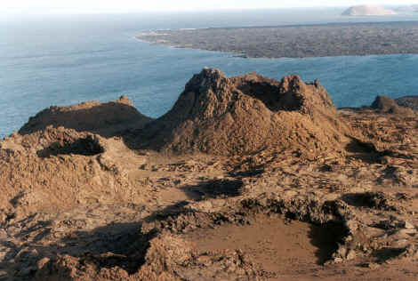
Вулканизм-
процессы и явления, происходящие в недрах и на поверхности земной коры в связи с перемещением магмы.

Slide 12
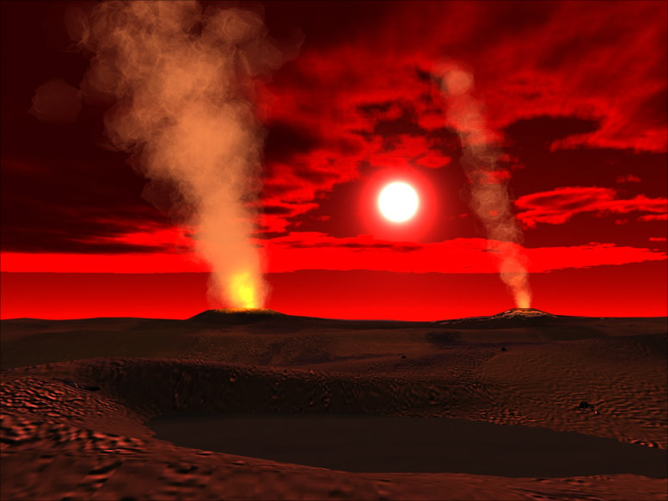

Slide 13
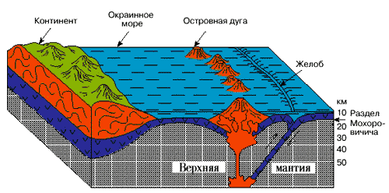
ОБРАЗОВАНИЕ ВУЛКАНОВ.

Slide 14
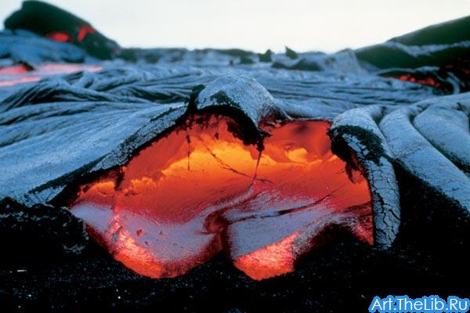
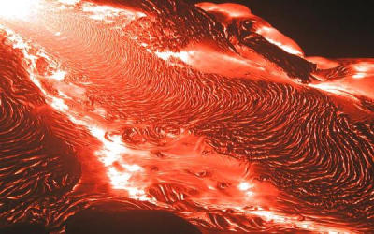
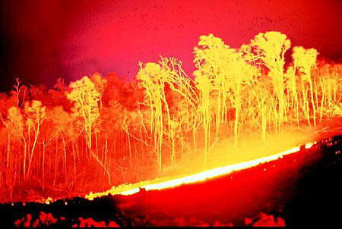

Slide 15
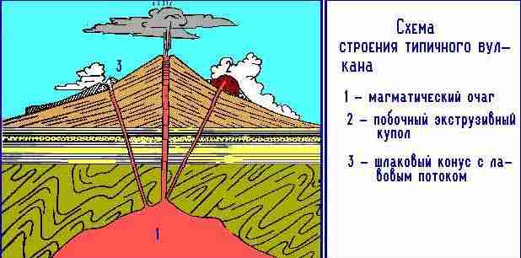

Slide 16
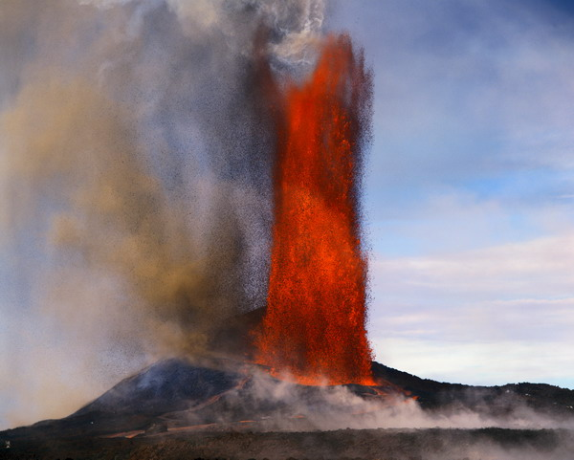

Slide 17
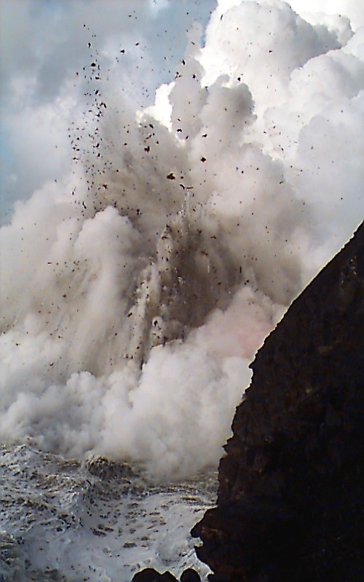
Извержение вулкана сопровождается землетрясением, взрывами, страшным гулом, выбросом пепла, камней из жерла.

Slide 18
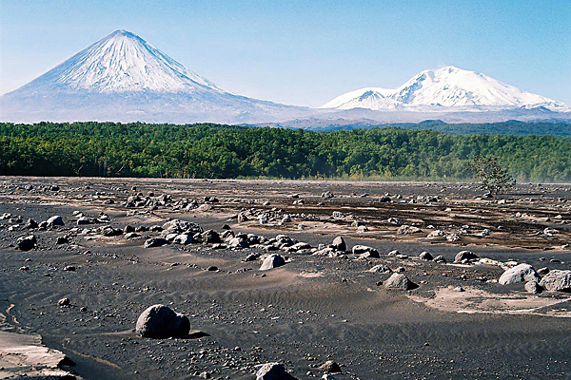
ПОСЛЕДСТВИЯ:
атмосферные явления, кислотные дожди, поступающие в почву тяжелые металлы и другие загрязнители оказывают ощутимое воздействие на биосферу.

Slide 19
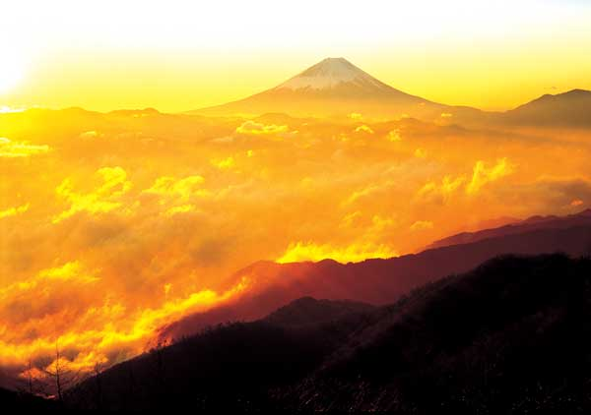
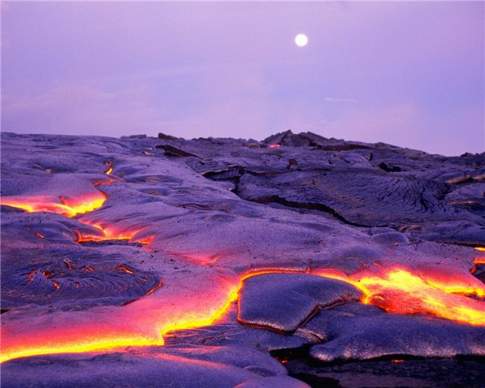

Slide 20
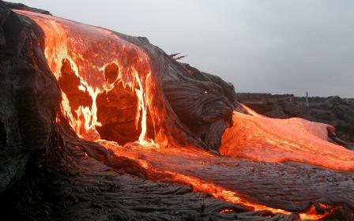

Slide 21
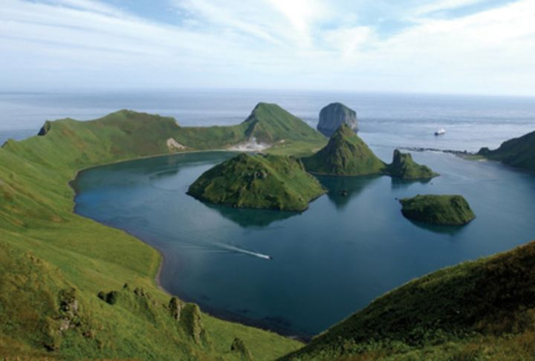
Камчатка и Курилы — единственные в стране районы современного вулканизма. Они входят в тихоокеанское огненное кольцо, образуя Курило-Камчатскую дугу. На полуострове имеются 28 действующих и около 160 потухших вулканов.

Slide 22
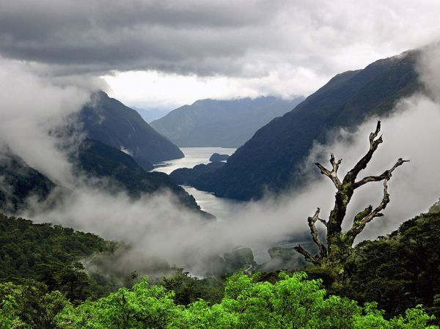

Slide 23
Меры по предотвращению ущерба от извержений:
1) устраивают защитные валы ;
2) охлаждают потоки лавы мощными струями воды ;
3) бомбардируют потоки лавы .

Slide 24
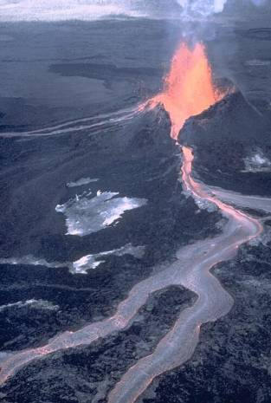

Slide 25
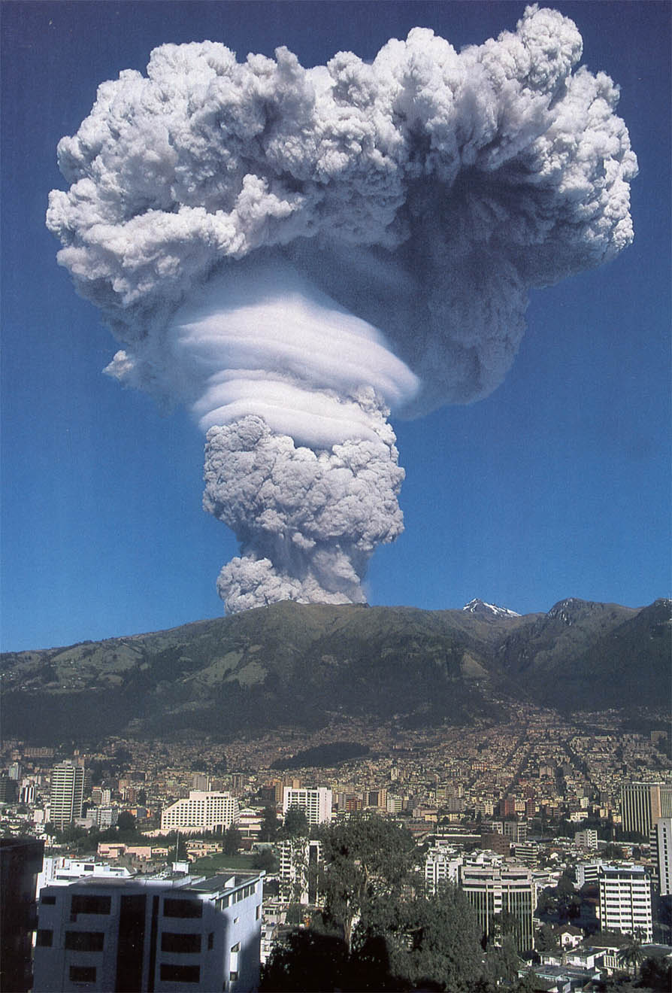

Slide 26
Землетрясения.

Slide 27
Причина образований землетрясений.

Slide 28
Причина образований землетрясений.
В результате толчков из глубин Земли
Смещения земной коры

Slide 29
Землетрясения.

Slide 30
Последствия.
Разрушение зданий
Гибель людей
Гибель животных

Slide 31
Последствия.

Slide 32
Последствия.

Slide 33
Последствия.

Slide 34
Последствия.

Slide 35
Последствия.

Slide 36
Методы предсказания и защиты .
С помощью очень чувствительных приборов — сейсмографов. Эти приборы-самописцы фиксируют самые незначительные толчки, происходящие в земной коре.

Slide 37
Сейсмограф.

Slide 42
Районы распространения.
Камчатка
Курилы
Районы Байкала
Алтай
Саяны
Северный Кавказ

Slide 43
Районы распространения.

Slide 44
Районы распространения.

Slide 45
Землетрясение на Востоке России.

Slide 46
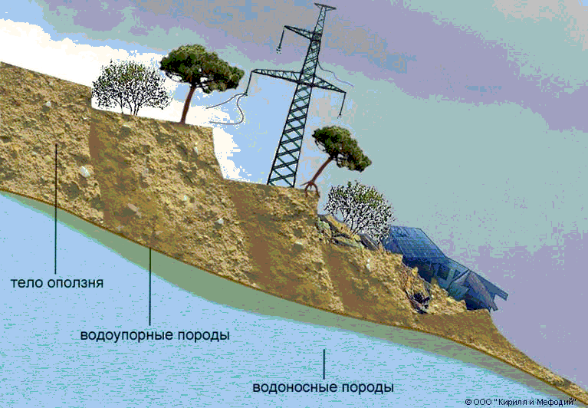
ОПОЛЗНИ, скользящее смещение масс горных пород вниз по склону под влиянием силы тяжести. Возникают вследствие подмыва склона, переувлажнения (особенно при наличии чередования водоупорных и водоносных пород), сейсмических толчков и др.
Схема образования оползня.

Slide 47
Разрушительные оползни, движущиеся в виде беспорядочной груды обломков, называют камнепадами; если блок перемещается по некоторой ранее существовавшей поверхности как единое целое, то оползень считается обвалом.
видеофрагмент

Slide 48
Оползни наносят большой ущерб сельскохозяйственным угодьям, промышленным предприятиям, населенным пунктам. Иногда оползни сопровождаются гибелью людей и животных.
Какие меры по защите от оползней вы знаете?
Укрепление оползневых склонов берегов морей, рек и озер подпорными и волноотбойными стенками, набережными.
Сползающие грунты укрепляют сваями, расположенными в шахматном порядке.
Высаживают растительность на склонах.
Крупные оползни можно предотвратить дренажными сооружениями, перекрывающими путь поверхностным и подземным водам к оползневому материалу.
Поверхностные воды отводятся канавами, подземные — штольнями или горизонтальными скважинами.

Slide 49
Оползни наносят большой ущерб сельскохозяйственным угодьям, промышленным предприятиям, населенным пунктам. Иногда оползни сопровождаются гибелью людей и животных.
Какие меры по защите от оползней вы знаете?
Укрепление оползневых склонов берегов морей, рек и озер подпорными и волноотбойными стенками, набережными.
Сползающие грунты укрепляют сваями, расположенными в шахматном порядке.
Высаживают растительность на склонах.
Крупные оползни можно предотвратить дренажными сооружениями, перекрывающими путь поверхностным и подземным водам к оползневому материалу.
Поверхностные воды отводятся канавами, подземные — штольнями или горизонтальными скважинами.

Slide 50
Оползни наносят большой ущерб сельскохозяйственным угодьям, промышленным предприятиям, населенным пунктам. Иногда оползни сопровождаются гибелью людей и животных.
Какие меры по защите от оползней вы знаете?
Укрепление оползневых склонов берегов морей, рек и озер подпорными и волноотбойными стенками, набережными.
Сползающие грунты укрепляют сваями, расположенными в шахматном порядке.
Высаживают растительность на склонах.
Крупные оползни можно предотвратить дренажными сооружениями, перекрывающими путь поверхностным и подземным водам к оползневому материалу.
Поверхностные воды отводятся канавами, подземные — штольнями или горизонтальными скважинами.

Slide 51
Оползни наносят большой ущерб сельскохозяйственным угодьям, промышленным предприятиям, населенным пунктам. Иногда оползни сопровождаются гибелью людей и животных.
Какие меры по защите от оползней вы знаете?
Укрепление оползневых склонов берегов морей, рек и озер подпорными и волноотбойными стенками, набережными.
Сползающие грунты укрепляют сваями, расположенными в шахматном порядке.
Высаживают растительность на склонах.
Крупные оползни можно предотвратить дренажными сооружениями, перекрывающими путь поверхностным и подземным водам к оползневому материалу.
Поверхностные воды отводятся канавами, подземные — штольнями или горизонтальными скважинами.

Slide 52
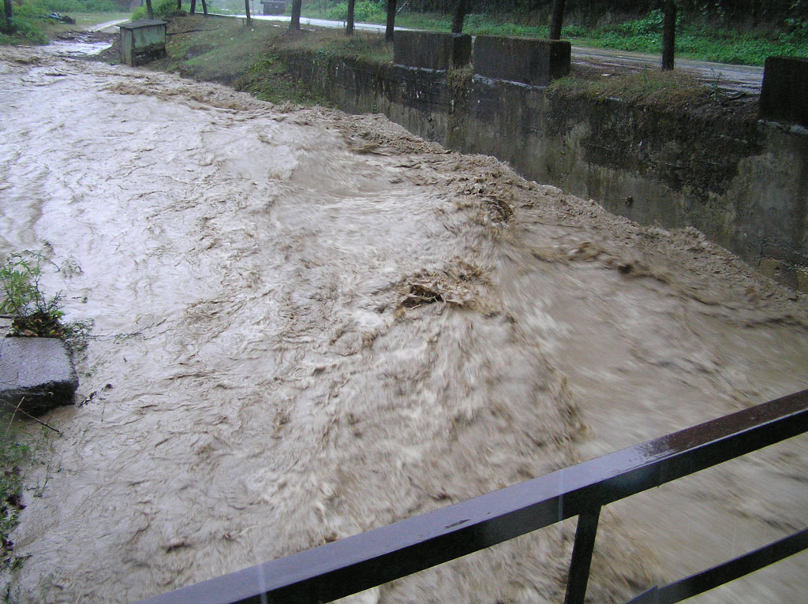
Селевые потоки

Slide 53
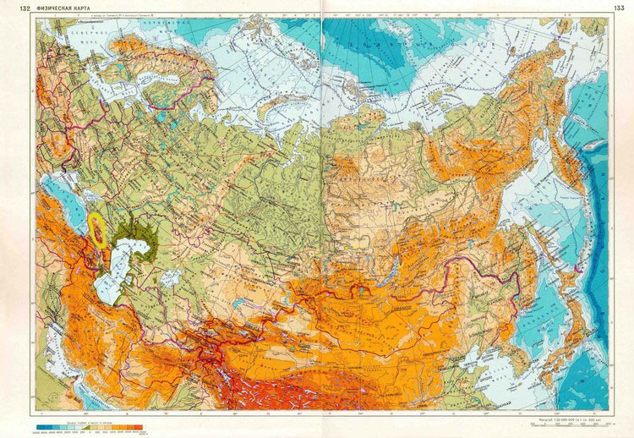
Распространены
Сели в горных районах Российской Федерации практически повсеместно на Северном Кавказе.

Slide 54
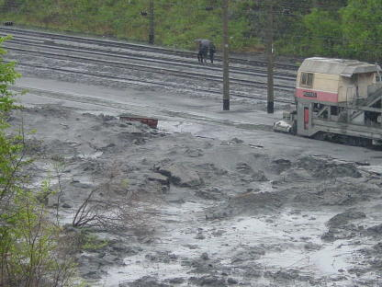
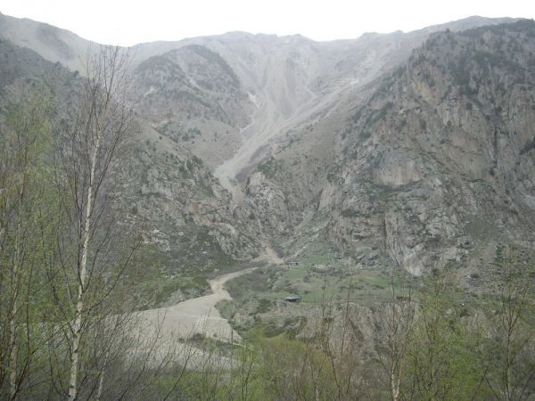
Что такое селевые потоки:
Сели - это паводки с очень большой концентрацией минеральных частиц, камней и обломков горных пород, возникающие в бассейнах и руслах горных рек и сухих логов.

Slide 55
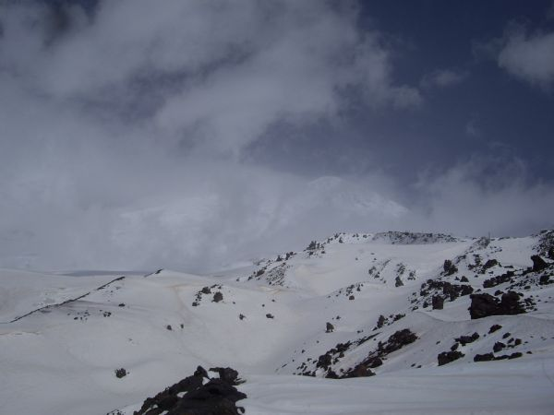
Вызваны селевые потоки:
…Как правило, ливневыми осадками, реже интенсивным таянием снегов, а также прорывом моренных и завальных озер, обвалом, оползнем, землетрясением. Селям подвержено примерно 10% территории нашей страны.

Slide 59
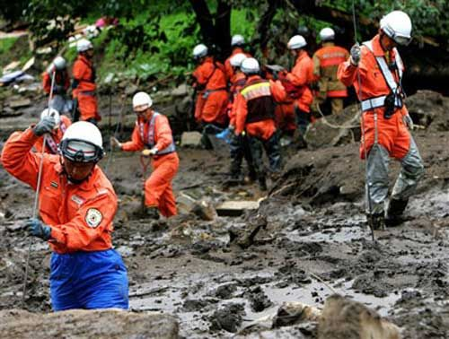
По составу переносимого твердого материала селевые потоки могут быть грязевыми, грязекаменными и водокаменные.

Slide 60
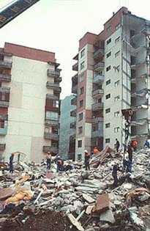
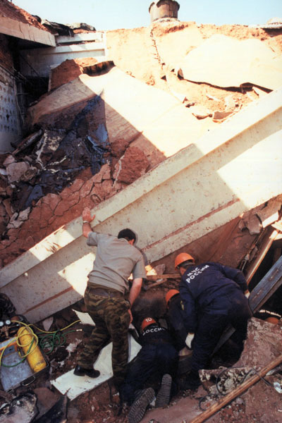
Последствия:
…селей бывают катастрофическими.

Slide 64
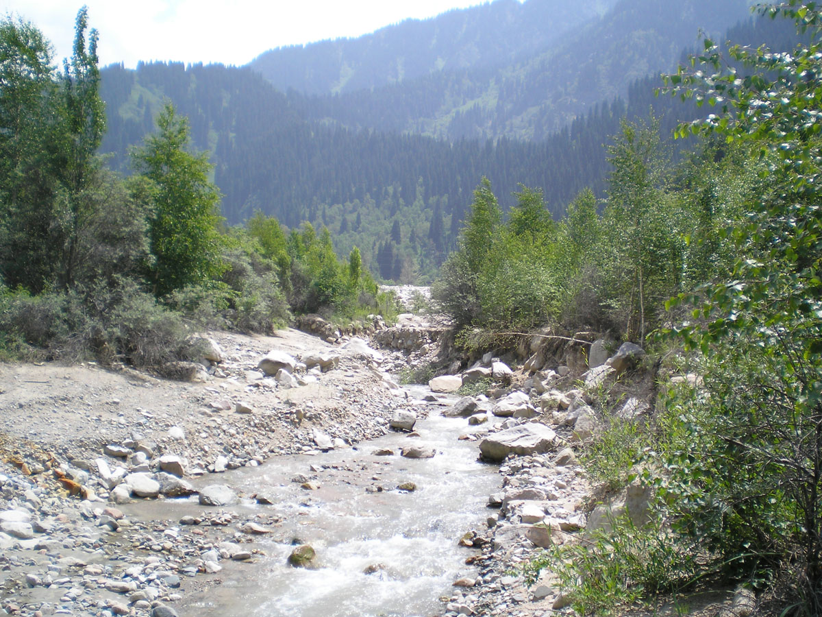
Способы борьбы:
Возведение различных плотин для задержки твердого стока и пропуска смеси воды и мелких фракции пород.
- Лесопосадки, специальные вяжуще покрытия, строительства систем запруд.

Slide 65
Обвалы

Slide 66
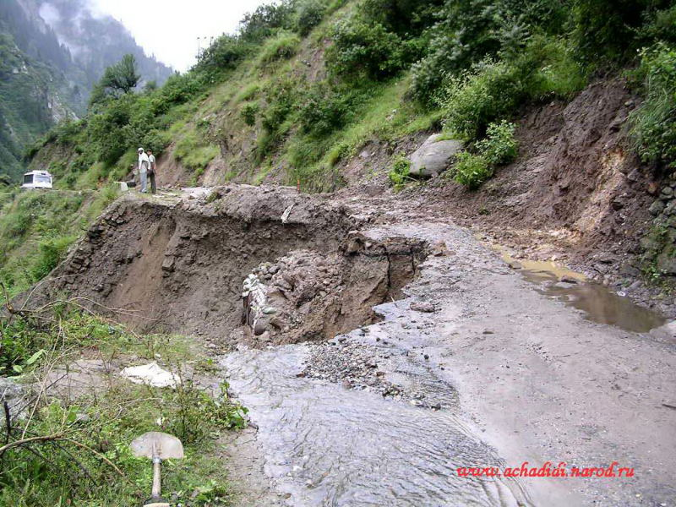

Slide 67
Обвал это
Отрыв и падение масс горных пород вниз со склонов гор под действием силы тяжести. Обвалы возникают на склонах речных берегов и долин.

Slide 68
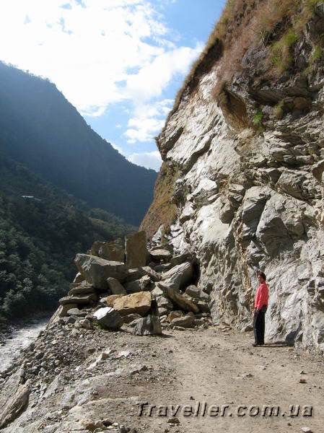

Slide 69
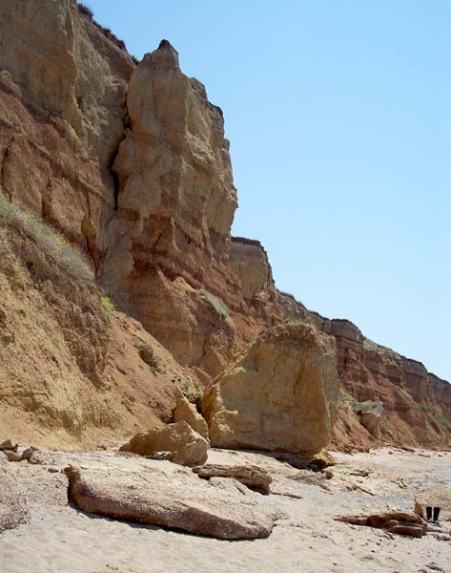

Slide 70
Причины:
Нарушение равновесия между сдвигающей сило тяжести и удерживающими силами оно вызывается:
1)Увеличением крутизны склона горы
2)Ослаблением прочности вод при выветривании
3)Подземными водами
4)Воздействием сейсмических толчков
5)строительной и хозяйственной деятельностью

Slide 71
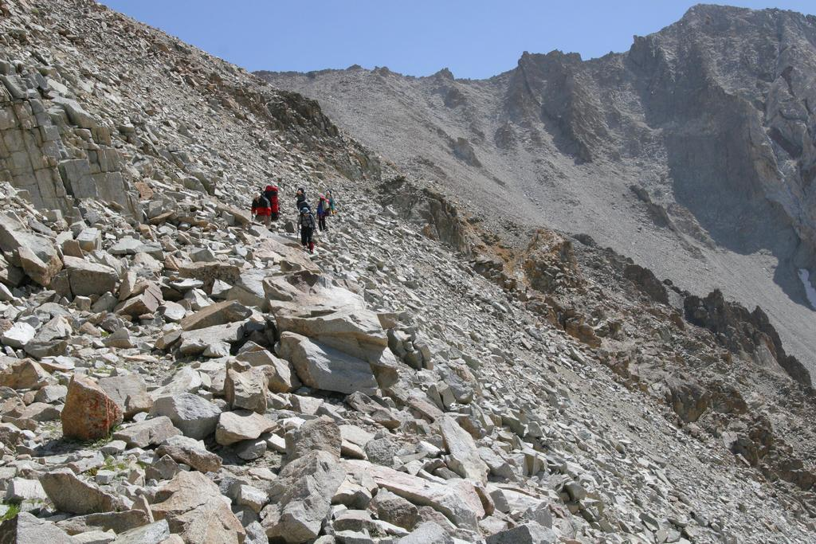

Slide 72
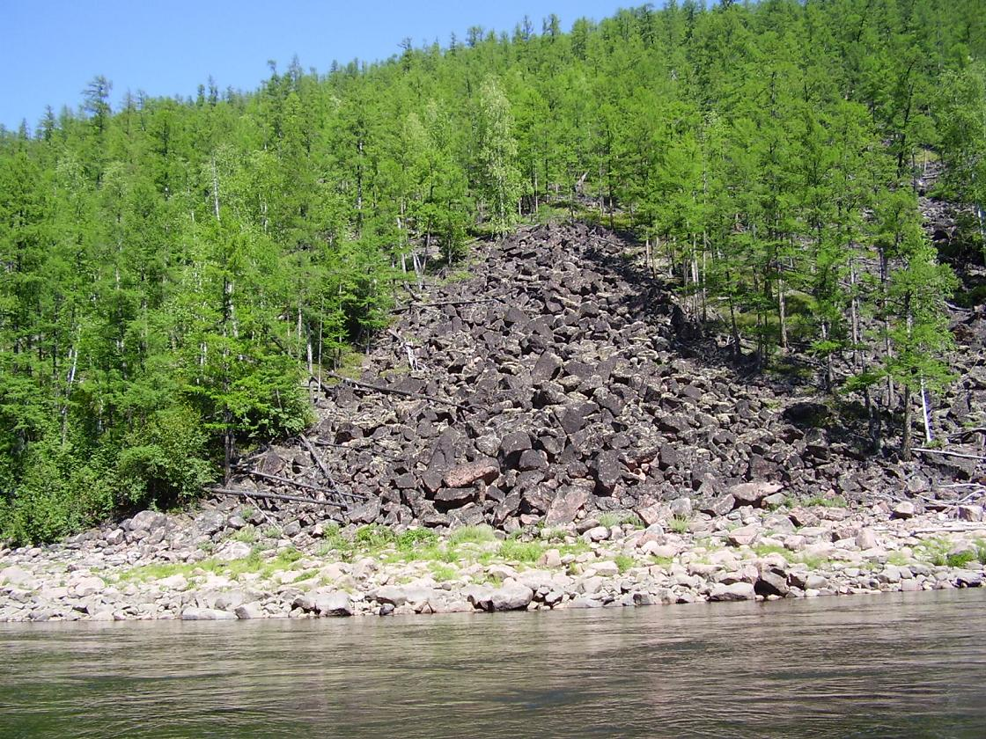

Slide 73
Обвалы встречаются
В местах распространения горных пород легко выщелачиваемых водой
(Известняки, доломиты, гипс, каменная соль.)

Slide 74
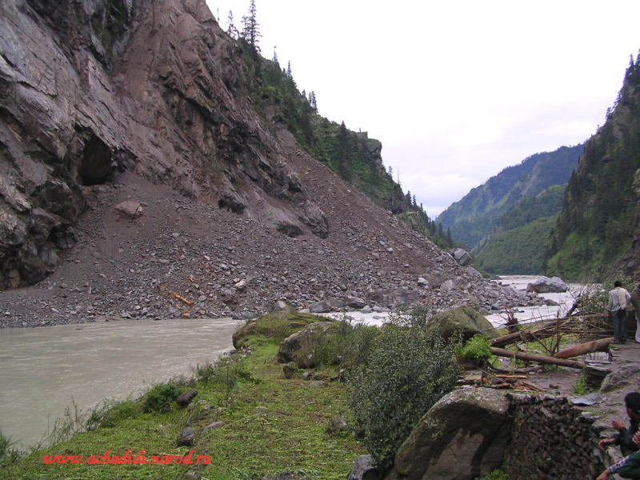

Slide 75
Последствиями обвалов является:
1)Разрушение зданий и сооружений
2)Скрытие массами горных пород населённых пунктов, сельскохозяйственных и лесных угодий
3)Перекрытие путепроводов и рек, изменение ландшафта
4)Гибель людей и животных

Slide 76
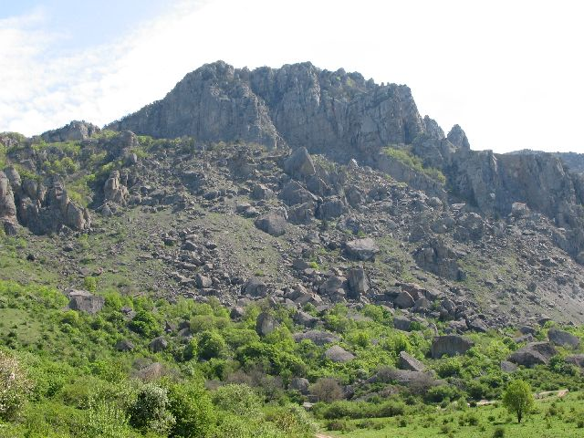

Slide 77
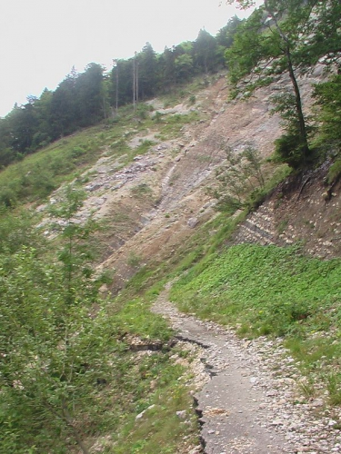

Slide 78
Методы защиты и предсказания обвалов:
Для защиты от обвалов строят туннели и плотины. Основным условием предупреждения этих опасных природных явлений на сегодняшний день остаётся сохранение естественных условий равновесия сложившихся в обвалоопасных районах.

Slide 80
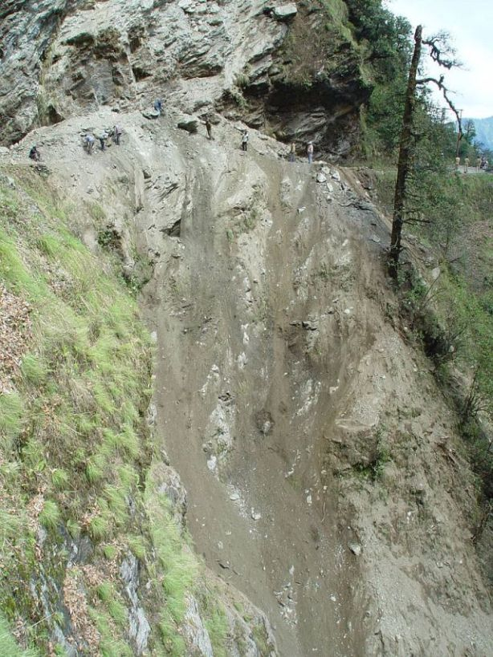

Slide 81
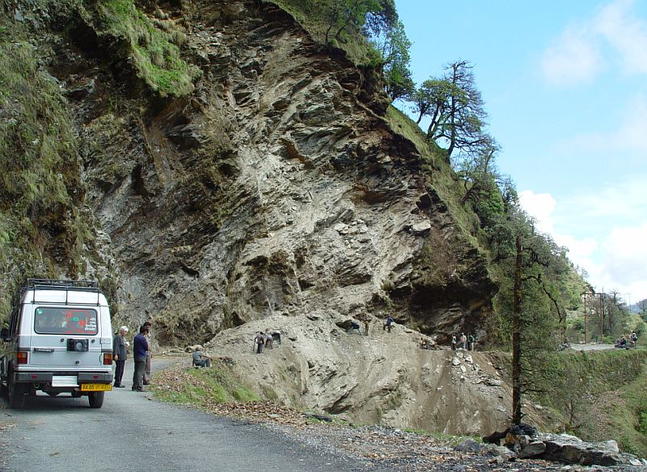

Slide 82
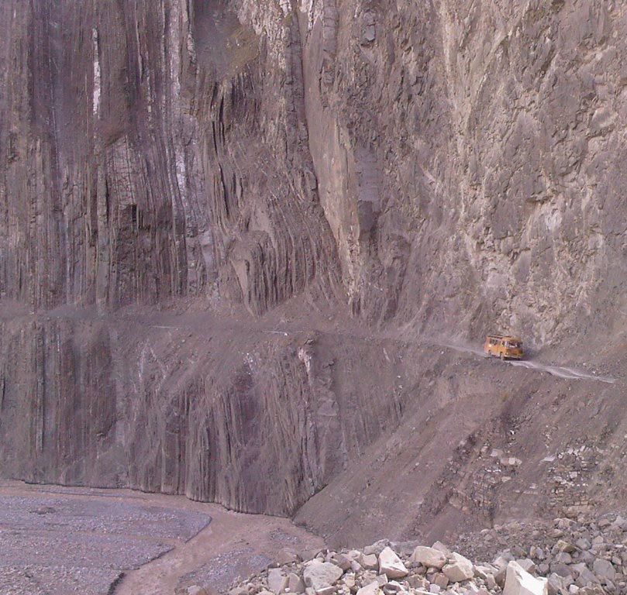

Slide 83
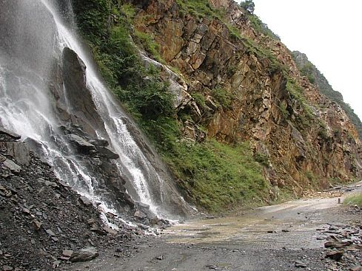

Slide 84
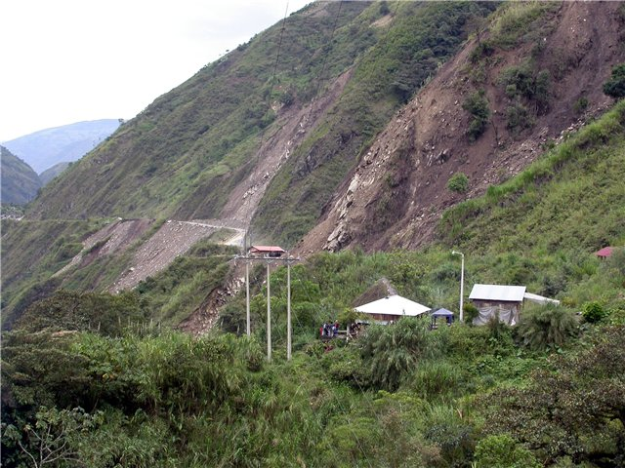

Slide 85
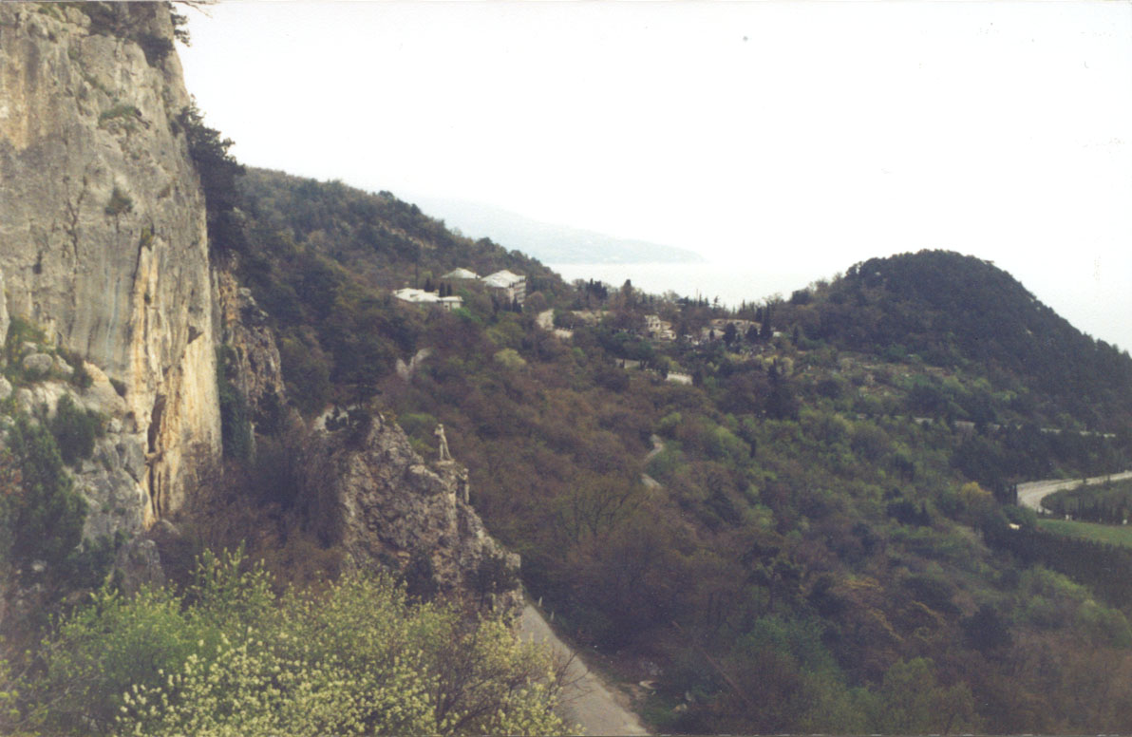

Slide 86
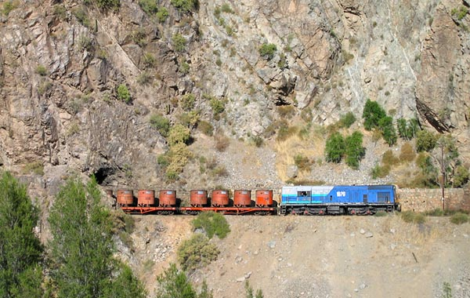

Slide 87
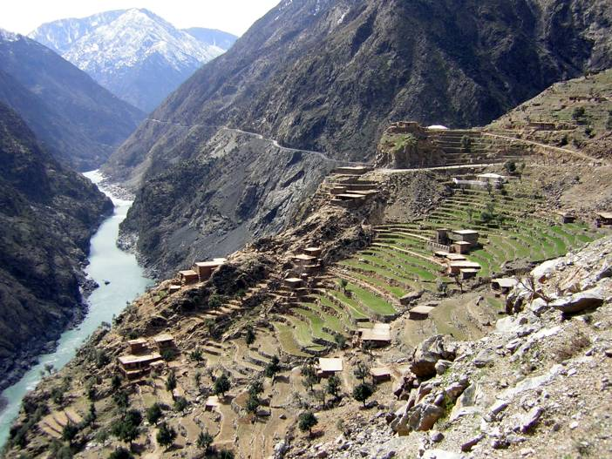

Slide 88
Лавины.

Slide 89
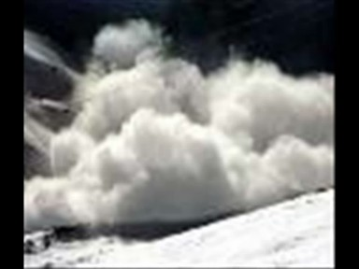

Slide 90
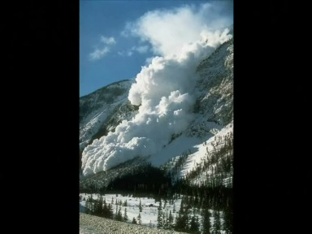

Slide 91
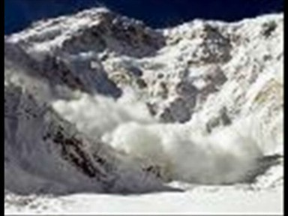

Slide 92
Причины возникновения лавин.
Отчего же возникают лавины?
В то время как в верхних слоях снежного покрова температура понижается от -10 до -20 градусов в толщах снега прилегающих к земле сохраняются температуры близкие к 0 градусам (примерно к -2градусам )
Что приводит к их образованию.

Slide 93
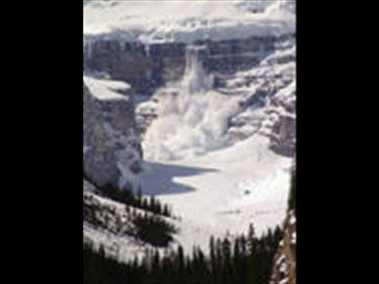

Slide 94
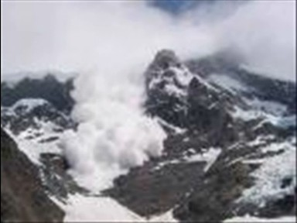

Slide 95
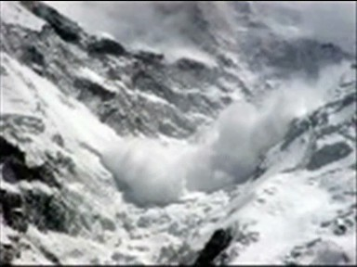

Slide 96
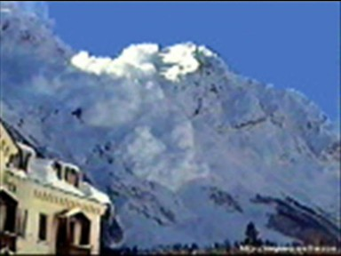

Slide 98
Районы распространения лавин в России.
Наиболее лавиноопасные районы России - Кавказ и Хибины.

Slide 100
Последствия лавин:
1.Разрушение сооружений
2.Гибель людей, животных, и растений.
3.Повреждение транспортных систем
4.Перекрытие дорог и рек.
5.Изменение ландшафта.

Slide 111
Грязекаменный поток в русле горной реки…
Колебание в земной поверхности…
Скольжение масс горных пород по склону…
Низвержение массы снега с горного склона…
Падение больших масс горных пород…

Slide 112
Спасибо за урок.

